Slide 1
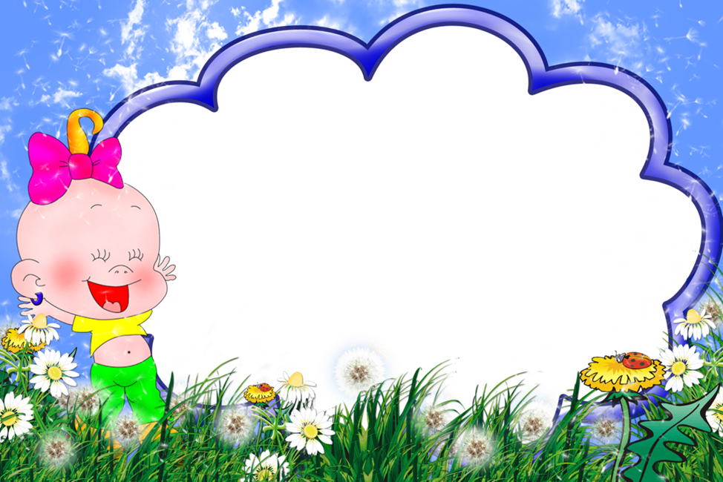
Успешная адаптация посредством арт-терапии как условие сохранения физического и психического здоровья детей раннего возраста
Воспитатель
Iквалификационной
категории Шакирова Г.Р.

Slide 2

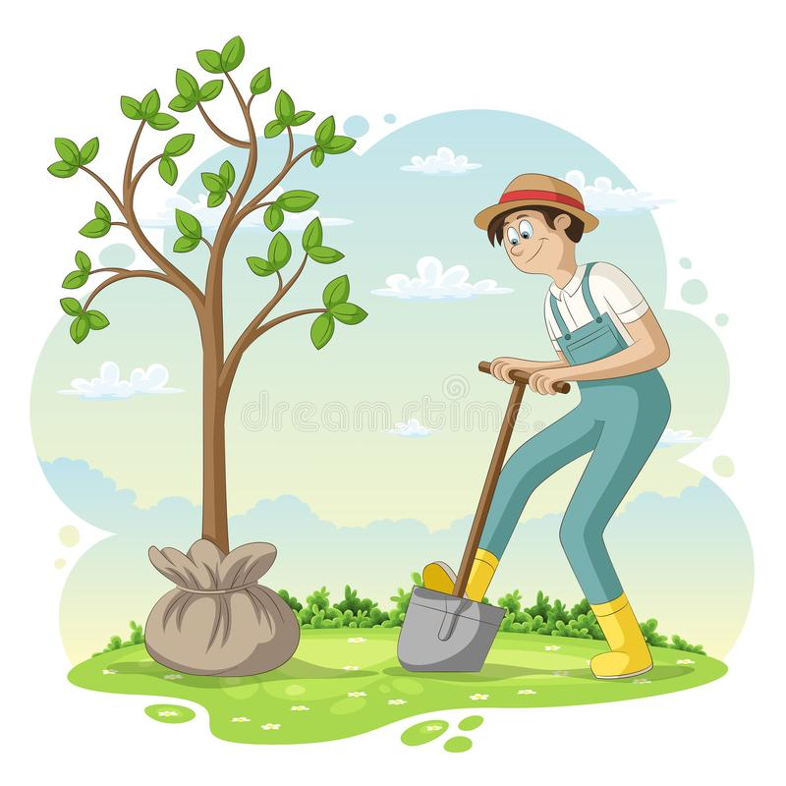
Садовник, собираясь пересадить дерево,
готовит участок, бережно окапывает его,
стараясь не повредить корневую систему,
пересаживает вместе с землёй.
Несмотря на все его усилия,
дерево на новом месте болеет,
пока не приживётся.

Slide 3
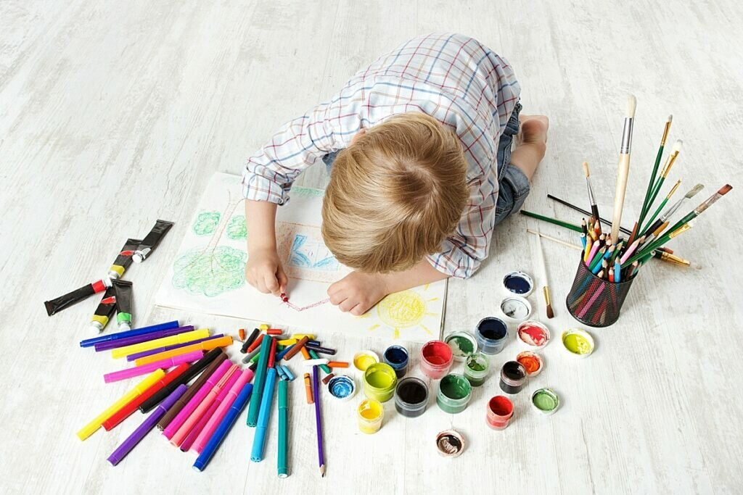
Арт-терапия – это метод воздействия на ребенка с помощью рисования, лепки, пения, музыки, танцев, сказок. Она подходит для работы с детьми, начиная с самого раннего возраста

Slide 4
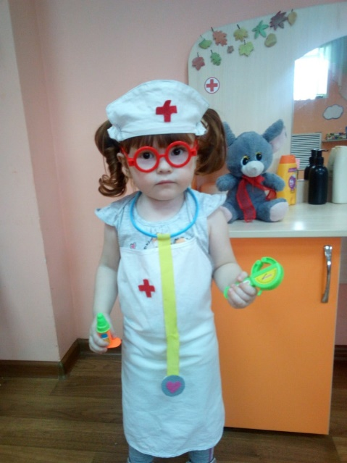
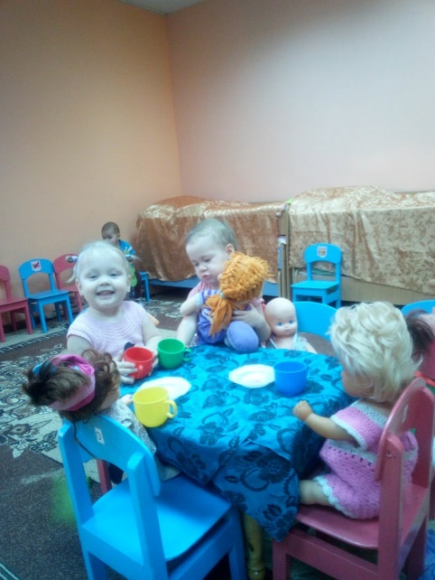
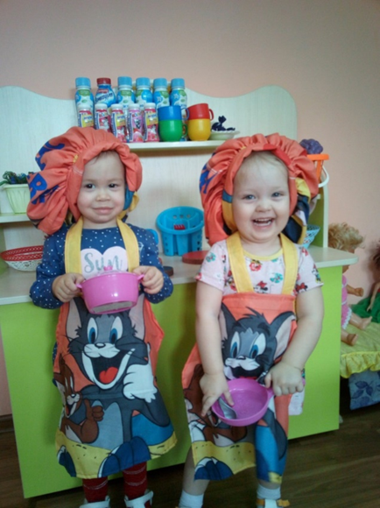
Игротерапия - это игры на знакомство; игры на общение; игры с предметами; игры по сказке; игры с конструктором.

Slide 5
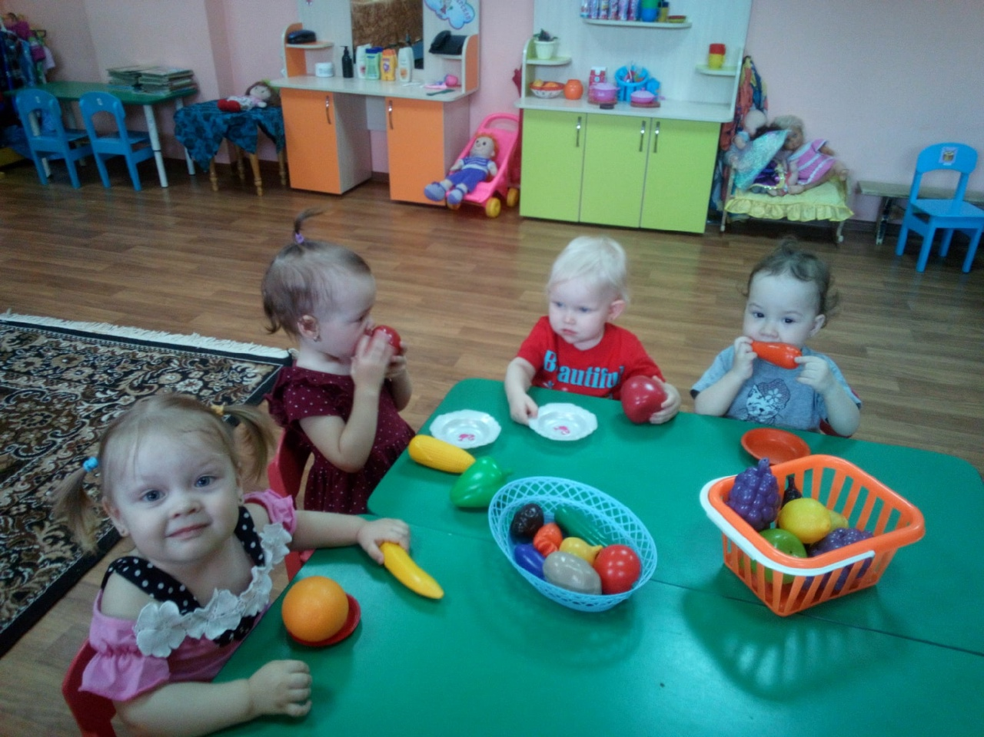
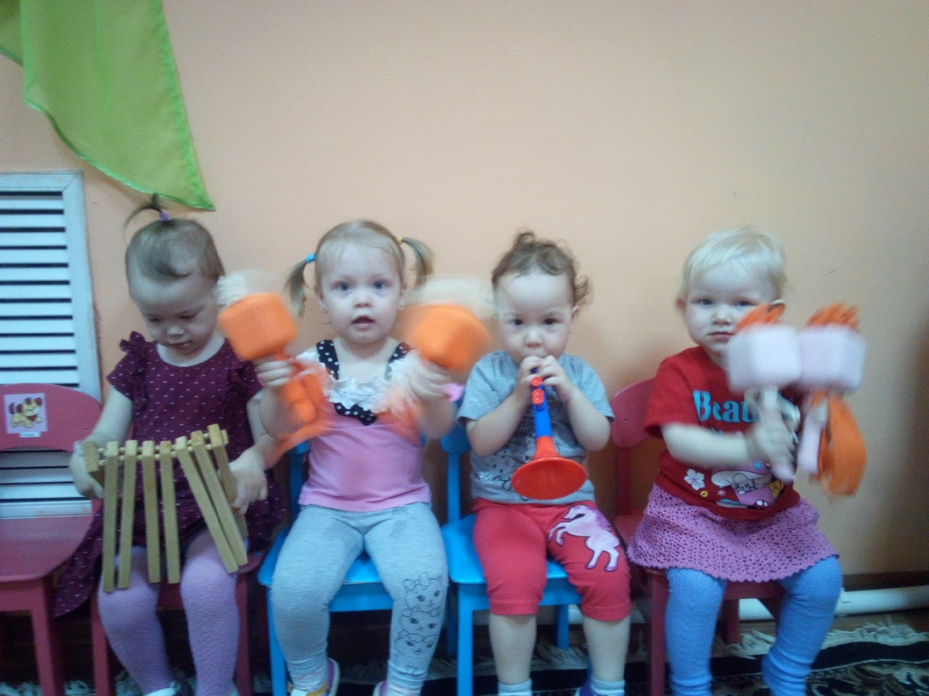
Знакомство с фруктами и овощами
Игра в оркестр

Slide 6
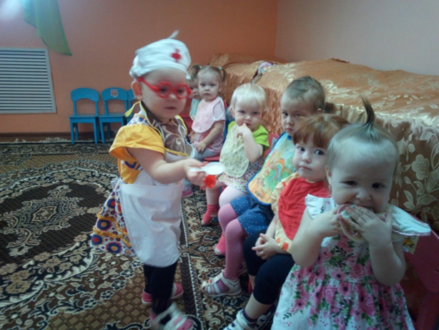
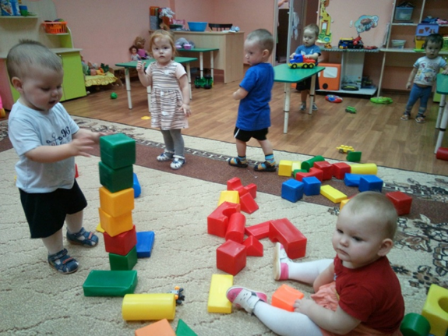
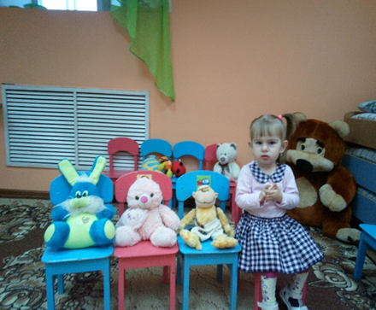
Мы играем

Slide 7
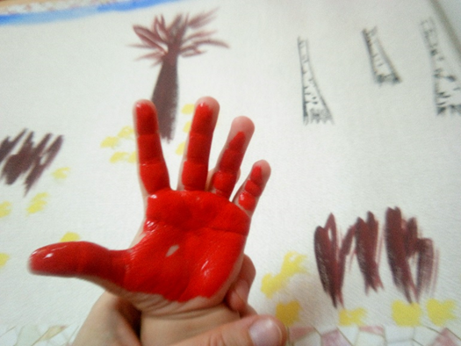
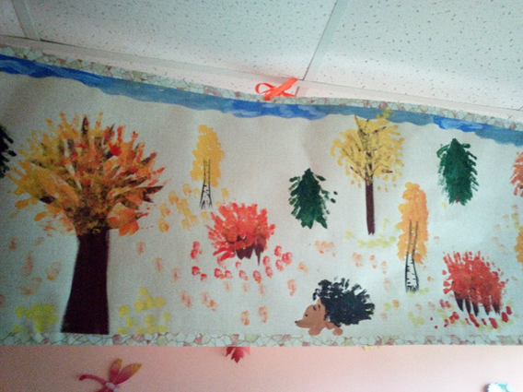
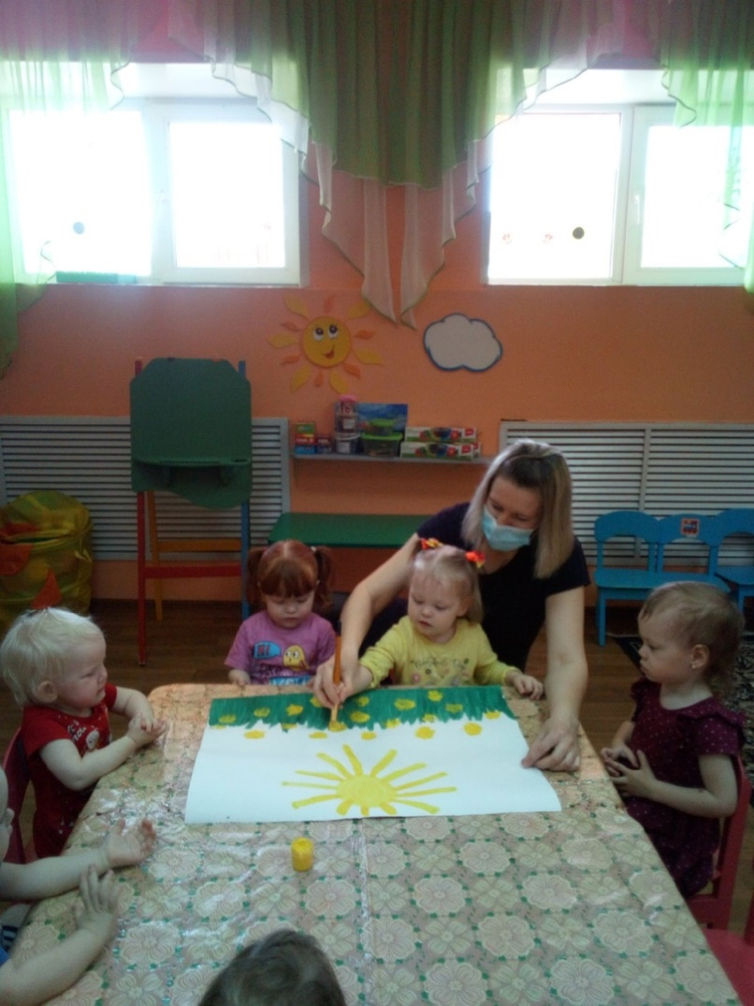
Изотерапия - терапия изобразительным творчеством

Slide 8
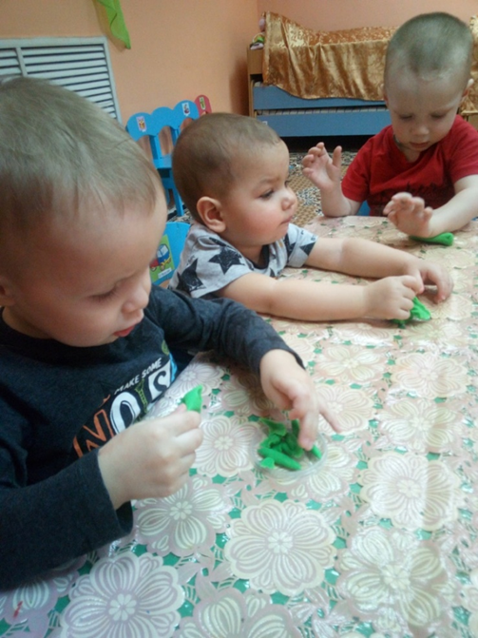
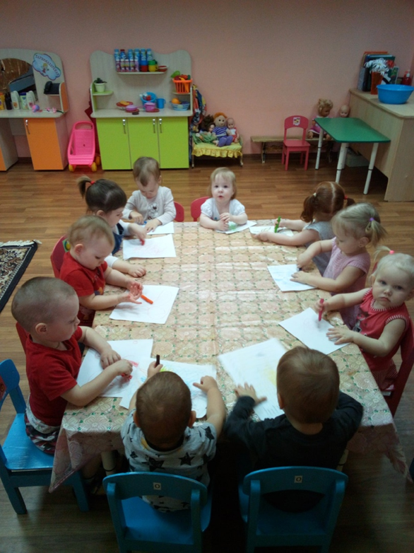
Творческий процесс

Slide 9
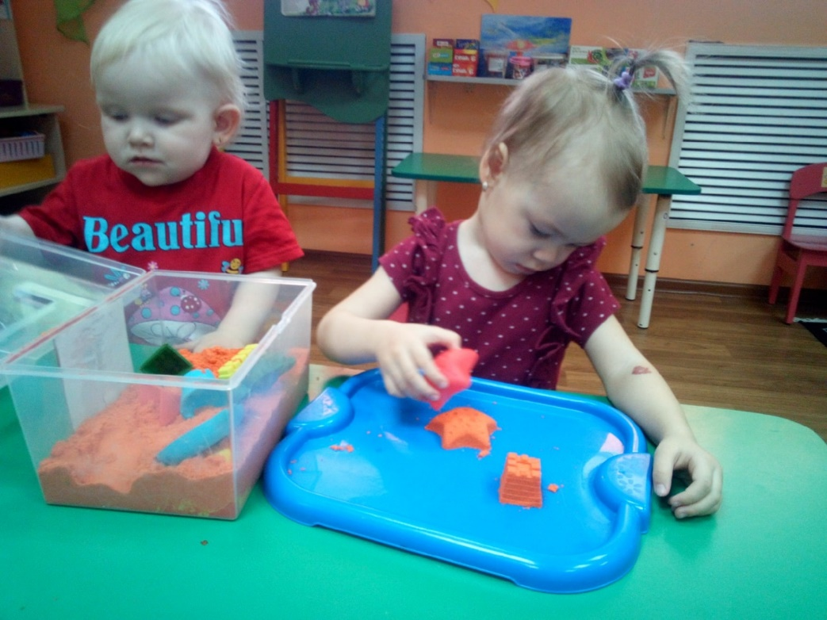
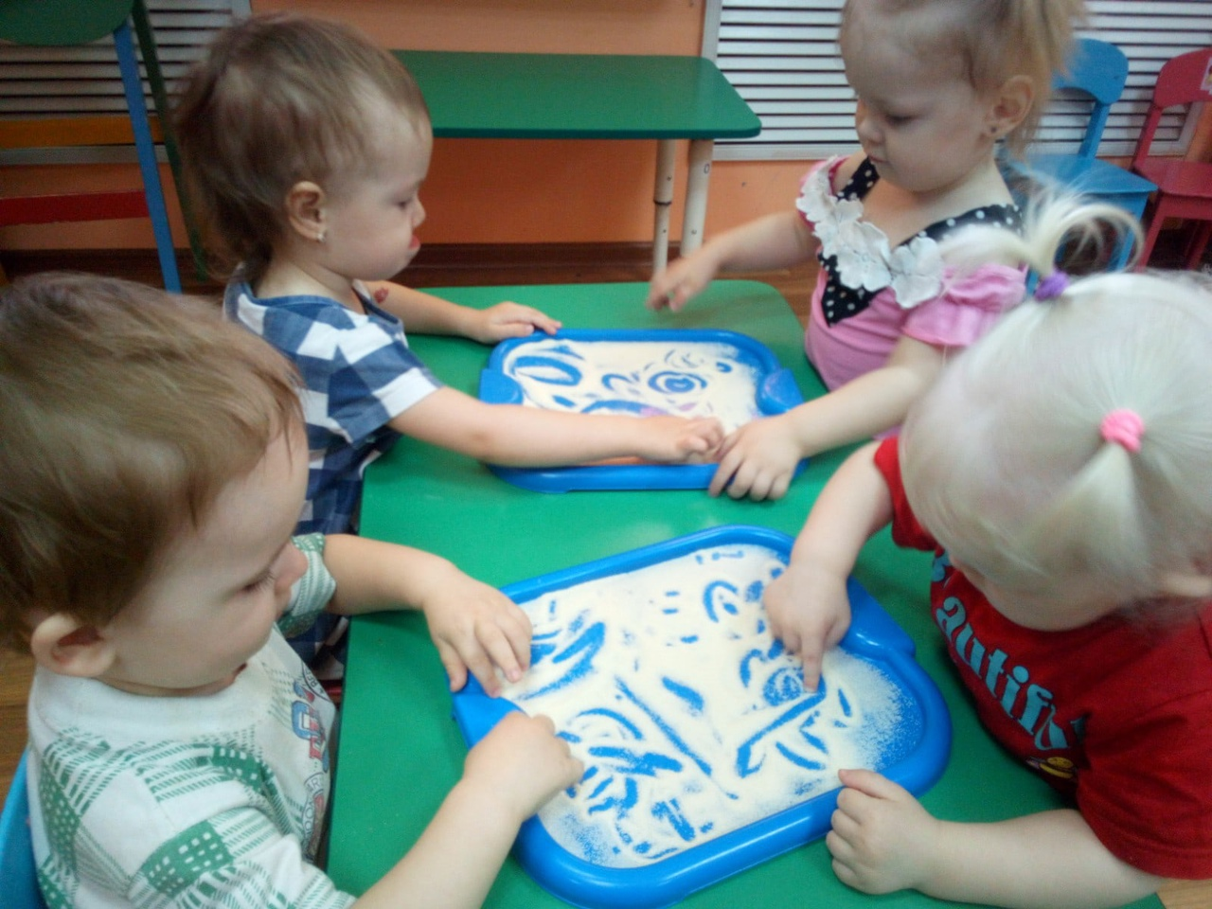
Песочная терапия

Slide 10
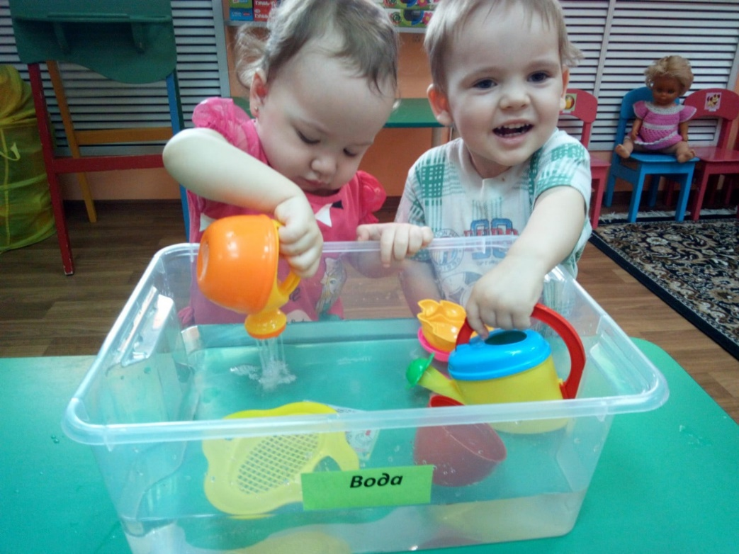
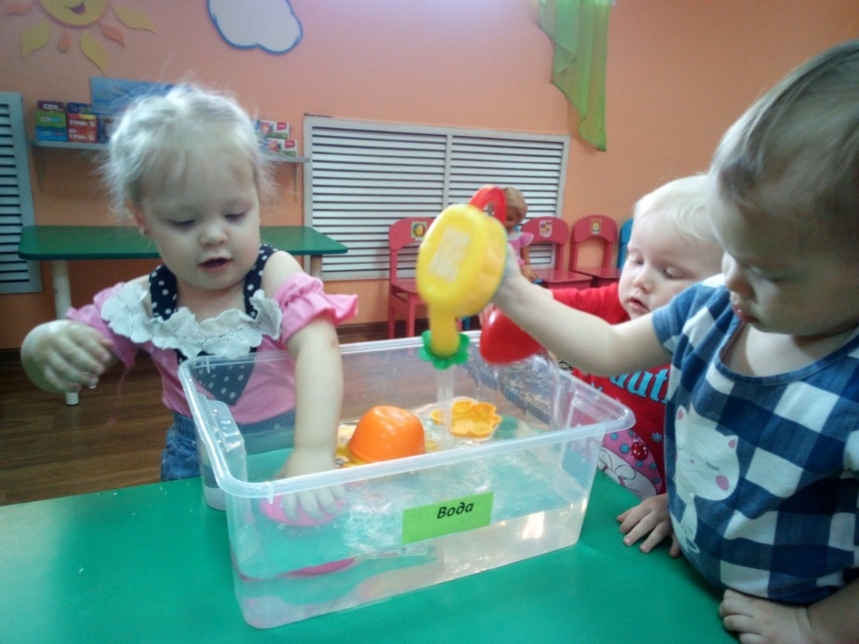
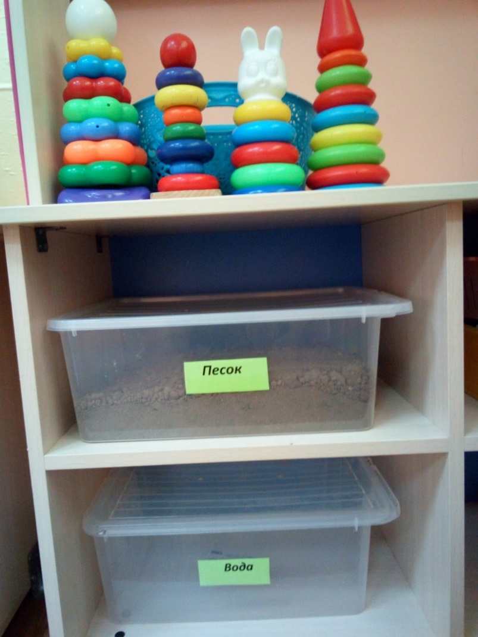

Slide 11
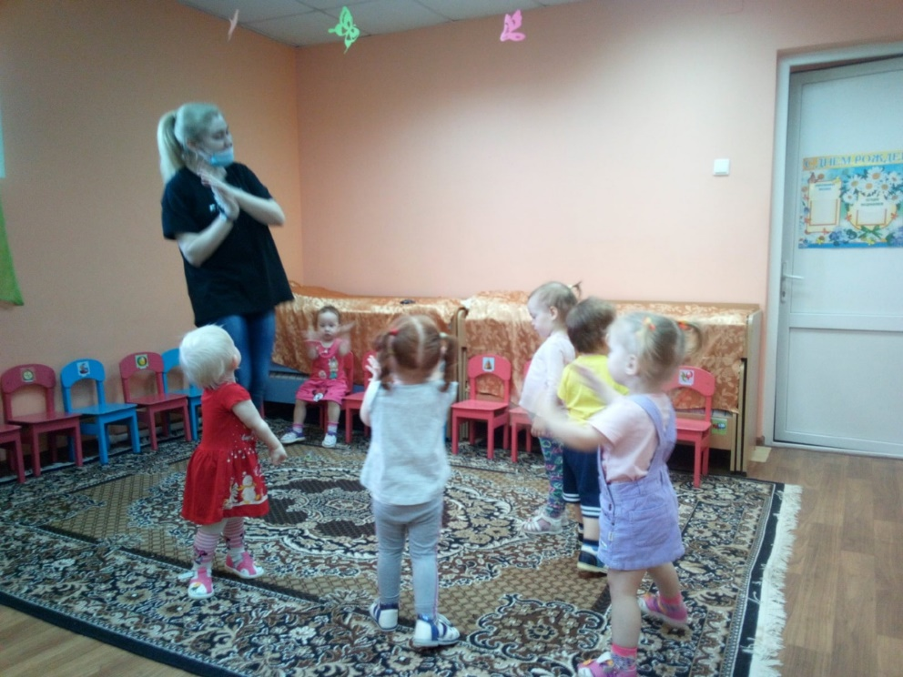
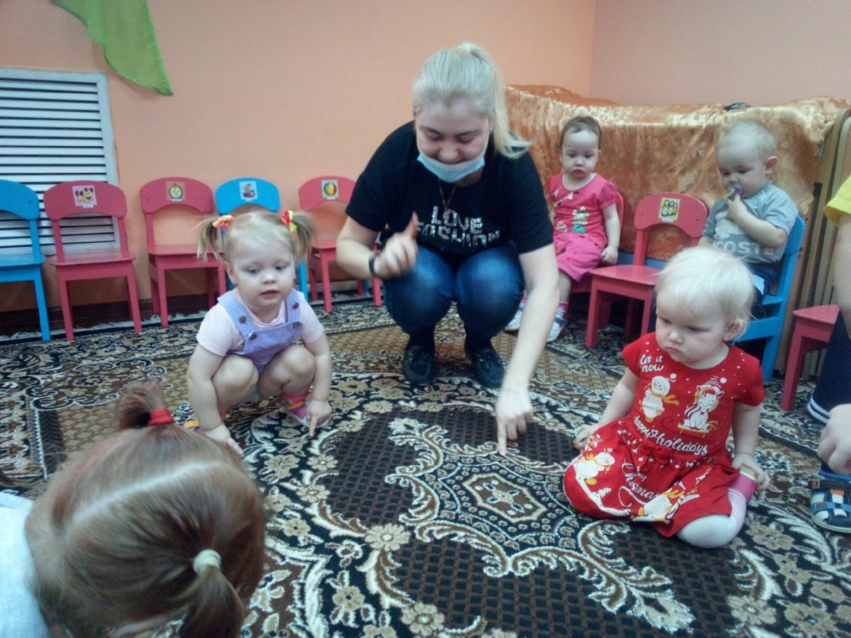
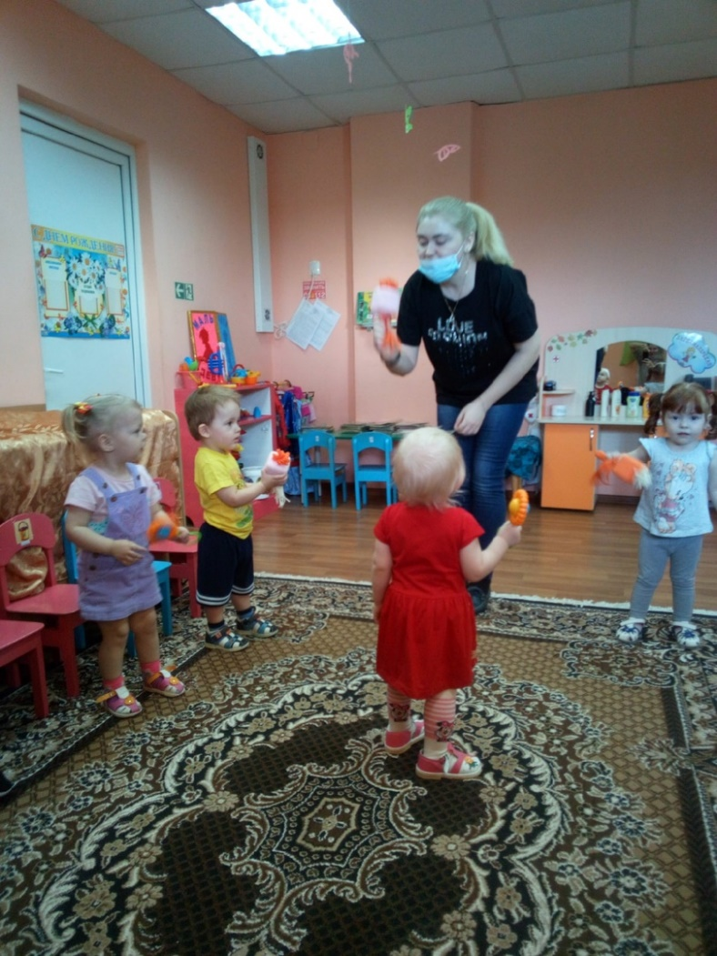
Музыкотерапия – эффективный метод лечения детских неврозов

Slide 12
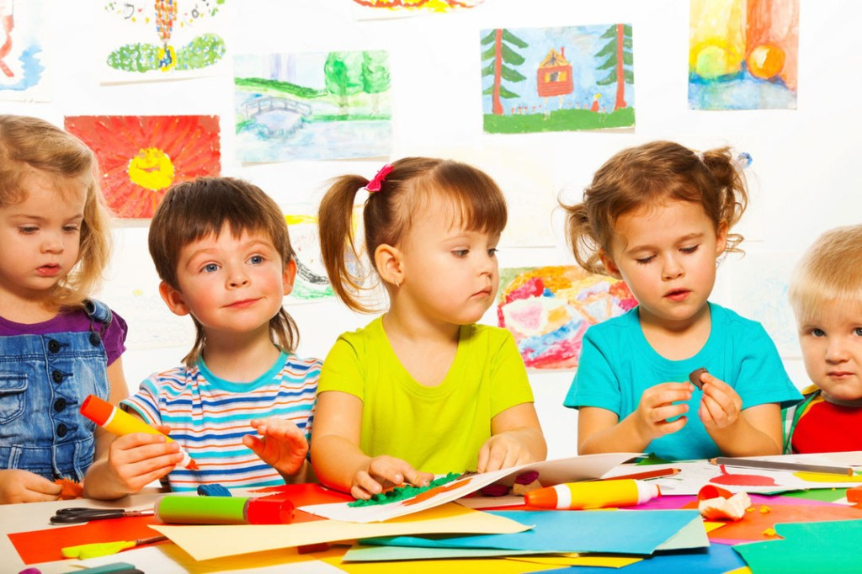
Арт-терапия - это современный метод положительного психологического воздействия, с целью поддержания и укрепления душевного баланса малыша.

Slide 13
Спасибо за внимание!

